Slide 1
汽车底盘构造与维修
1
汽车传动系

Slide 2
1.1
传动系概述

Slide 3
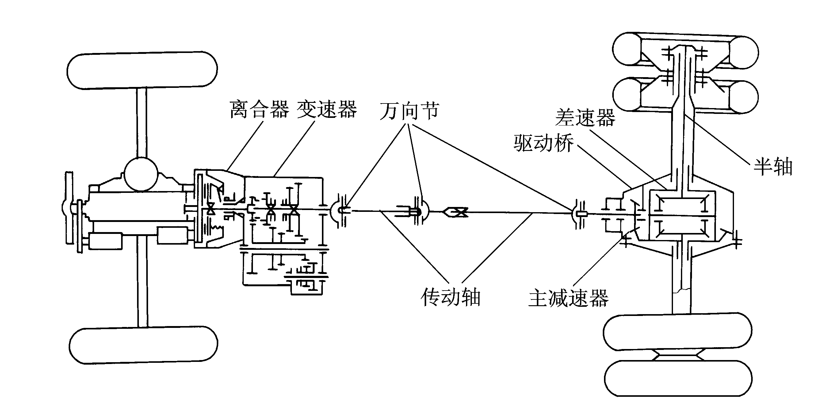
一般汽车传动系的动力由发动机输出经离合器、变速器、万向节、传动轴、主减速器、差速器和半轴，最后传给驱动车轮。

Slide 4

项目 1
汽车行驶基本原理
牵引力的产生
汽车行驶的阻力

Slide 5

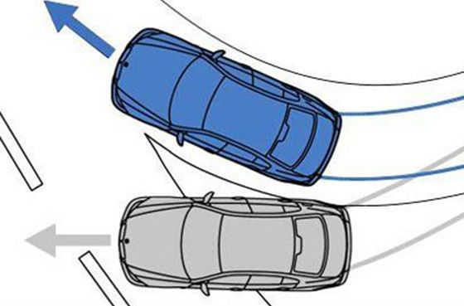
牵引力的产生
当汽车行驶时，发动机的输出扭矩通过传动系传给驱动车轮，使驱动车轮得到一个扭矩M_{t}，由于汽车轮胎与地面接触，在扭矩的作用下，接触面上轮胎边缘对地面产生一个圆周力F_{0，}它的方向与汽车行驶方向相反，根据作用力与反作用力的关系，路面对轮胎边缘施加一个反作用力F_{t}，其大小与F₀相等方向相反。则F_{t}为外界对汽车施加的推动力，即牵引力。

Slide 6
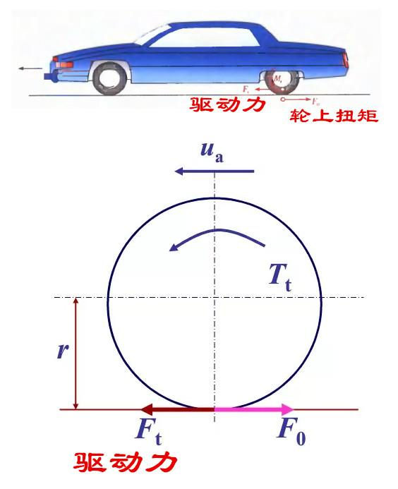
汽车行驶的阻力
①滚动阻力:滚动阻力主要是由于车轮滚动时轮胎与路面的变形以及车轮轴承内的摩擦所引起的阻力，其大小与轮胎结构、轮胎气压、路面性质及汽车总重量有关。

Slide 7
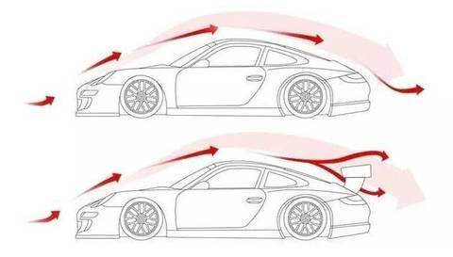
汽车行驶的阻力
②空气阻力:空气阻力是汽车在行驶时，其表面与空气相摩擦，同时车身前部受到迎面气体压力及车身后部因空气涡流而产生真空度所引起的阻力，其大小与汽车迎风面积、汽车与空气的相对速度、汽车外廓形状和表面摩擦系数有关。

Slide 8
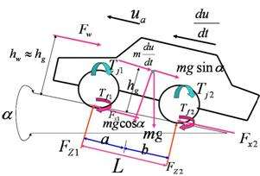
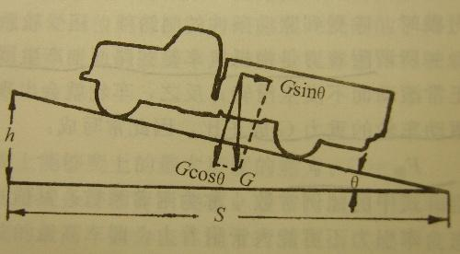
汽车行驶的阻力
③上坡阻力:上坡阻力是指汽车上坡时，由于汽车重力和坡度所引起的阻力，其大小与汽车总重量和道路纵向坡度角有关。
④加速阻力:加速阻力是指汽车在起步和加速时由于惯性所引起的阻力，其大小与汽车的加速度和汽车的惯性质量有关。

Slide 9

项目 2
传动系作业

Slide 10

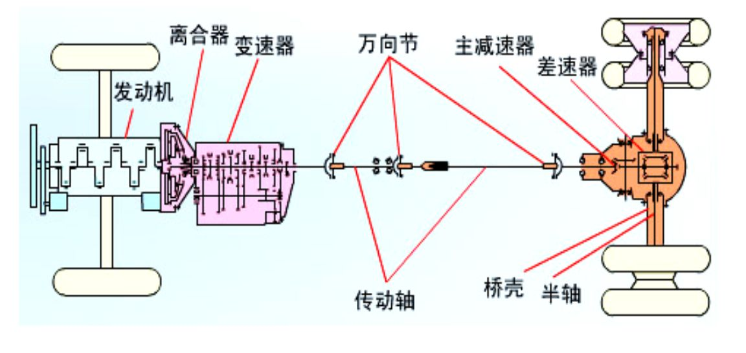
传动系作业
将发动机经飞轮输出的动力传递给驱动车轮，并改变扭矩的大小，以适应行驶条件的需要，保证汽车正常行驶。此外，还具有改变车速、倒向行驶、切断动力、差速等功用。

Slide 11

项目 3
传动系型式

Slide 12

传动系的型式
按结构和传动介质分：
机械式 液力机械式
静液式 电力式
按传动比变化分：
有级传动系 无级传动系
按传动比的变换方式分
强制操纵式 自动操纵式
半自动操纵式

Slide 13

项目 4
传动系的布置

Slide 14

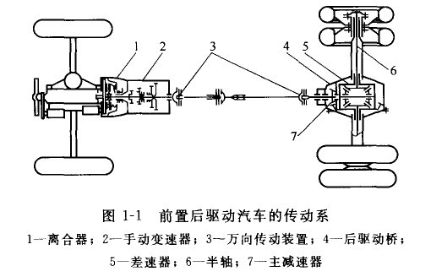
发动机前置、后桥驱动的传动系

Slide 15
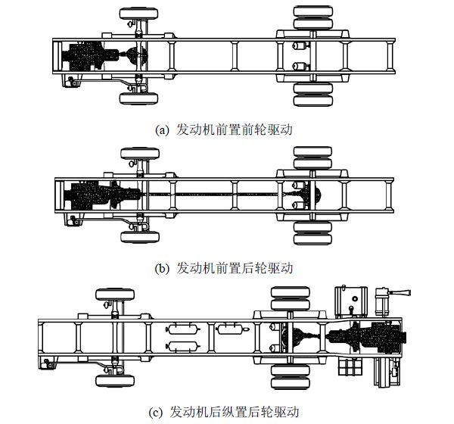
发动机后置、后桥驱动的传动系

Slide 16
发动机前置、前桥驱动的传动系

Slide 17
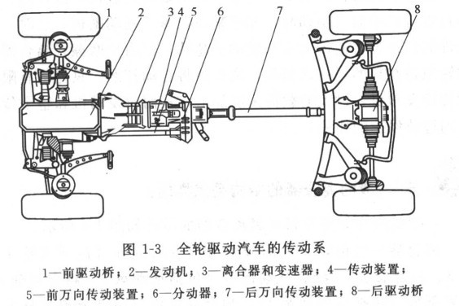
4轮驱动的传动系

